Slide 1

Спостерігаю за призначенням закінчень у мовленні
Українська мова
3 клас. Розділ 3.
Досліджую будову слова.
Урок 33

Slide 2




Очікування від уроку
Буде цікаво!
Все буде легко!
Відчую
успіх!
Все буде важко!

Slide 3
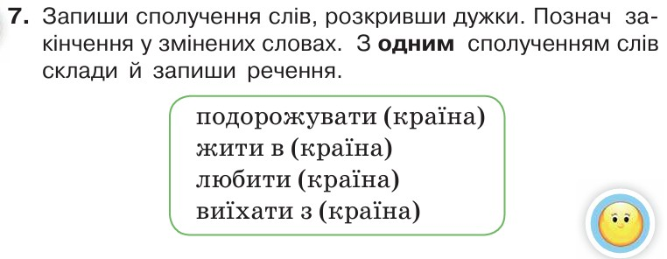

Перевіримо домашнє завдання
Зачитайте складені речення.
Який синонім до слова подорожувати?
Підручник.
Сторінка
45

Slide 4
Вправа «Мікрофон»
Який розділ вивчаємо?
Будова слова
Які частини слова вивчили?
Корінь слова, закінчення
Що таке корінь слова?
Це спільна частина споріднених слів?
Які слова називають спорідненими?
Це слова, що мають спільну частину й спільне значення?
Що таке чергування звуків?
Наведи приклад
Це зміна звуків у корені слів
Що таке закінчення слова
Це змінна частина слова

Slide 5
Прочитайте текст. Виправте помилки.
Мандруй Україною, край свій вивчати! Про все, що не знаєш, читати і питати. Мандруй із підручником, і з рідне слово. Вивчай і вдосконалюй рідна мова!
вивчай!
читай і питай.
рідним словом.
рідну мову.
— Як ви розумієте зміст? Як можна мандрувати Україною?
— Яка частина слова допомогла зв’язати речення за змістом? — Визначте закінчення у підкреслених словах.

Slide 6
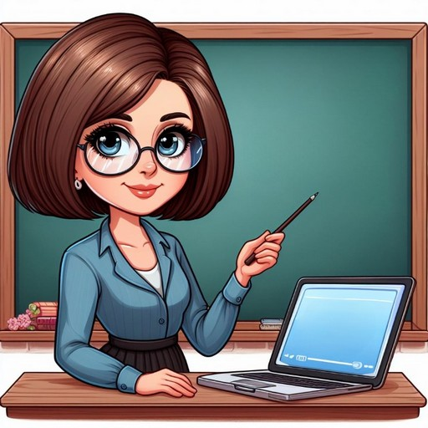
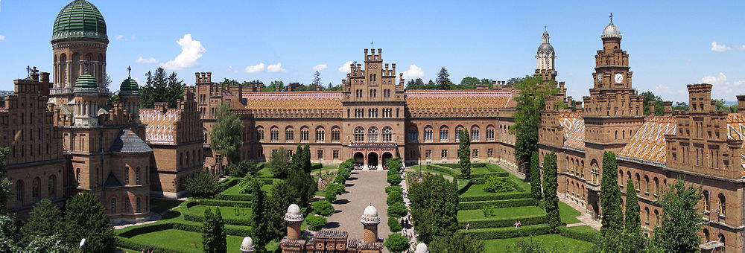
Повідомлення теми уроку
Сьогодні на уроці ми мандруємо Чернівцями, знайомимось з цікавими місцями міста, відгадуємо загадку Родзинки і продовжуємо спостерігати за призначенням закінчень у мовленні.

Slide 7









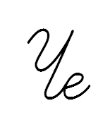
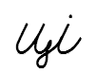
Хвилинка каліграфії
.
.
Прочитай склади. Перестав їх і утвори з них слово. Які міста України починаються так само. Запиши каліграфічно склади й утворене слово.

Slide 8
Відгадай загадку
У слові я — наприкінці,
як той мізинчик на руці.
А в реченні слова зв’яжу,
бо я там зв’язковим служу.
Зроби висновок, яку роль виконують закінчення слів у реченні.
Перевір свою думку за правилом.
Закінчення
Правило
Закінчення служать для зв’язку слів у реченні. За допомогою закінчень утворюються різні форми того самого слова. Наприклад: озер о , озер а , на озер і .
Підручник.
Сторінка
45

Slide 9
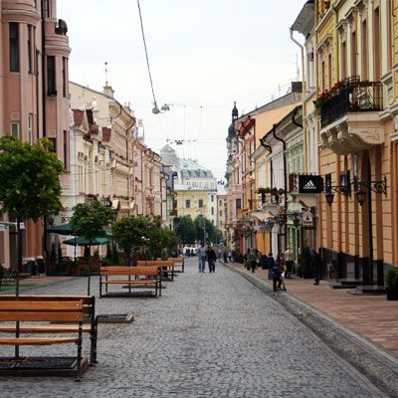
Вправа «Учитель»
Прочитай групи слів. Чи можна назвати їх реченнями? Поясни чому. Утвори речення з поданих груп слів. Визнач закінчення у змінених словах. Запиши перше речення.
ів
ів
1. До Чернівці приїжджає багато туристи.
ей
ою
2. Місто приваблює люди своєю краса.
ях
ь
3. У Чернівці багато вузеньких вулиці.
і
і
ами
4. На пішохідній вулиця різні крамниця з сувеніри.
Підручник.
Сторінка
45
Яке призначення закінчень у словах?

Slide 10
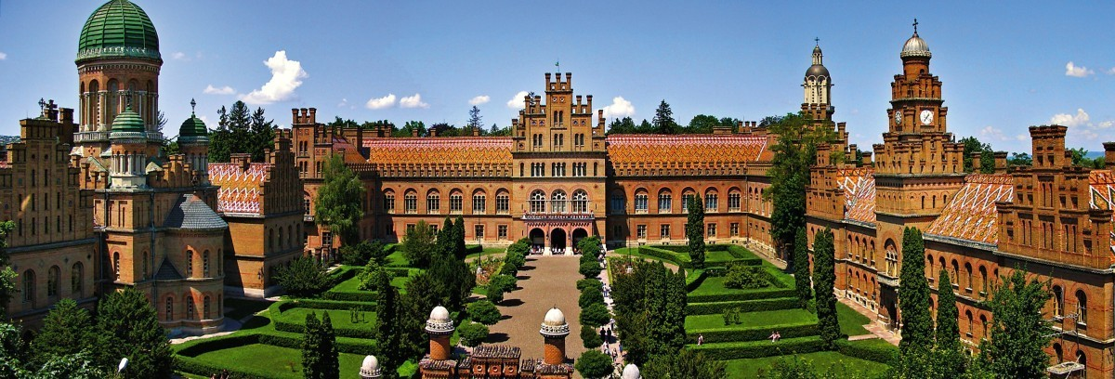
Прочитай, що найбільше сподобалося Ґаджикові у Чернівцях
Ґаджика вразила краса і велич Чернівецького університету. Зовні це суворі кам’яні стіни, стрункі вежі. На дахах черепиця з кольоровим орнаментом. Усередині споруди розкішні зали, оздоблені кольоровим мармур……, китайським шовк……, великими дзеркал…….., коштовним паркет...... .
ом
ом
ами
ом
Спиши словосполучення з останнього речення, вставивши пропущені закінчення в словах.
Познач вставлені закінчення.
Яке призначення закінчень у словах?
Підручник.
Сторінка
46

Slide 11
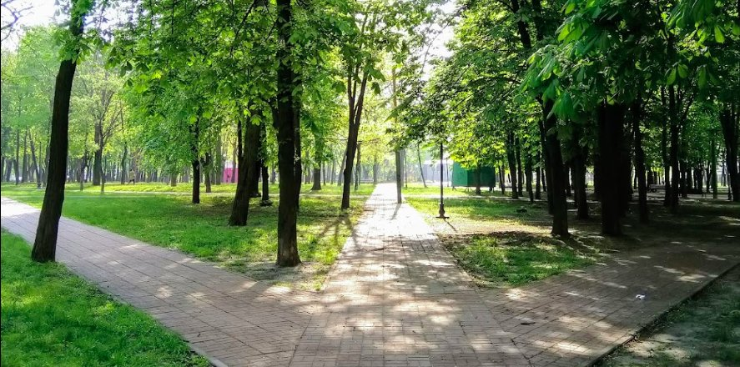
Поєднай слово парк з поданими словами
ПАРК
ЗАЙШЛИ
МИЛУВАЛИСЯ
ВІДПОЧИВАЛИ
ЗАЙШЛИ В ПАРК
МИЛУВАЛИСЯ ПАРКОМ
ВІДПОЧИВАЛИ В ПАРКУ
Проведи дослідження!
1. Простеж, як змінилося слово парк.
2. Визнач у ньому закінчення.
3. Яке закінчення має слово парк у першому сполученні слів?
Порівняй свою думку з правилом.
Запам’ятай
Слова можуть мати нульове закінчення. Наприклад: сад , двір , вінок .
Підручник.
Сторінка
46

Slide 12
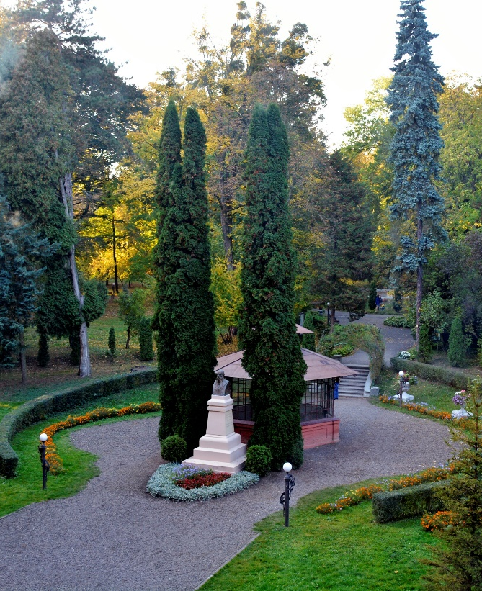
Прочитай текст
Поблизу Чернівецького університету розташований чудовий парк. У парку багато екзотичних дерев, є басейни і фонтан. Чернівчани люблять відпочивати тут у вільний час.
Визнач закінчення у виділених словах.
Підручник.
Сторінка
46

Slide 13
Зміна слів за питаннями
Утвори інші форми цих слів і запиши.
Познач закінчення в кожному слові.
Що?
Немає чого?
З чим?
У чому?
Дерева –
дерев
з деревами
в деревах
фонтан –
фонтана
з фонтаном
у фонтані
час –
часу
з часом
у часі

Slide 14
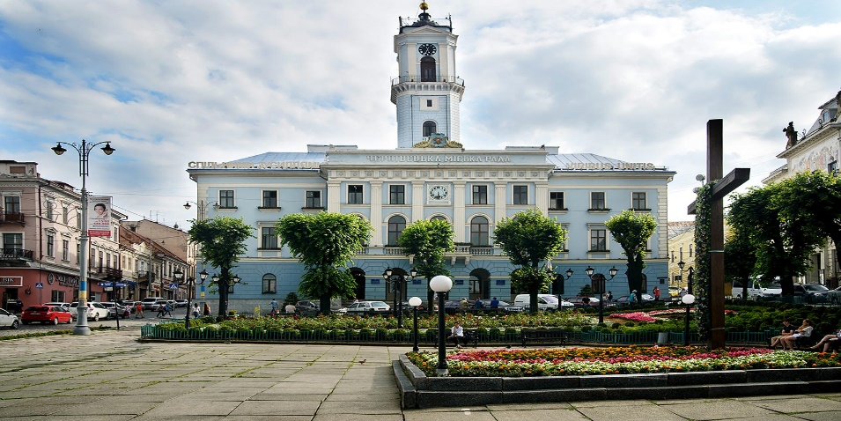
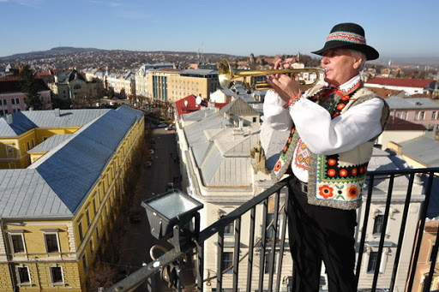
Чи хотілося б тобі побувати в Чернівцях?
Що хотілося б побачити?
Склади про це текст (3–4 речення)
Я хотів би побувати у Чернівцях.
Особливо на площі біля ратуші. Кожного дня о 12 годині дня на її вежу піднімається сурмач. Він у колоритному буковинському одязі чудово відтворює мелодію безсмертної пісні "Марічка".
Підручник.
Сторінка
47

Slide 15
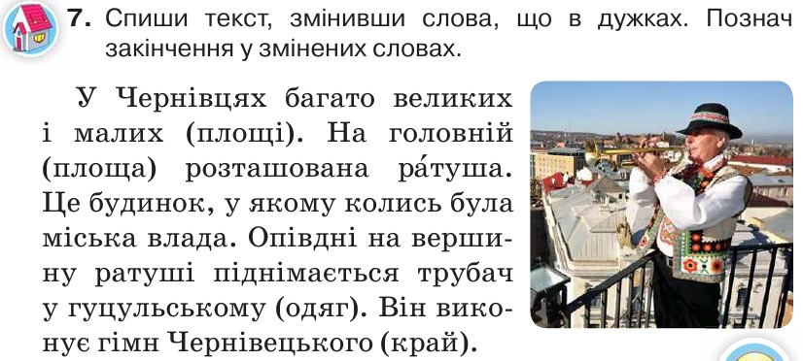
Пояснення домашнього завдання. Вправа 7
Підручник.
Сторінка
47

Slide 16
Підсумок уроку. Рефлексія
Проаналізуй свою роботу на уроці
Яку тему вивчали на уроці?
Що таке закінчення?
Як визначити закінчення в слові?
Яке призначення закінчень?
Мені все вдалося!
Було цікаво!
Треба ще подумати
Було важко

